Slide 1

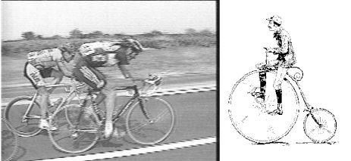

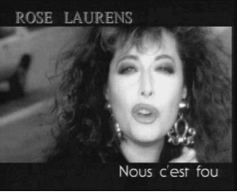
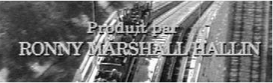

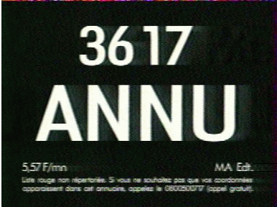
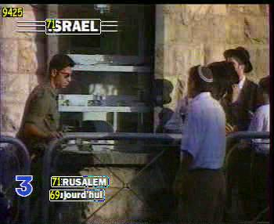

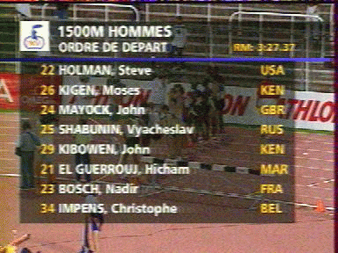
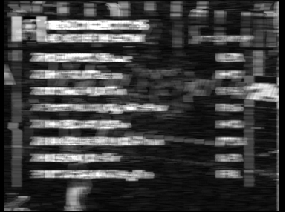
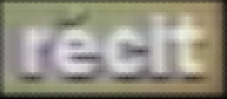
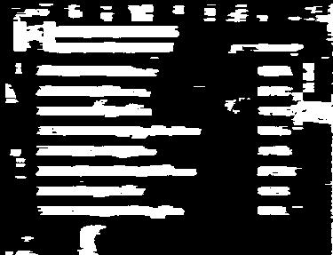
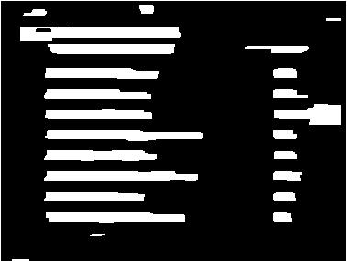
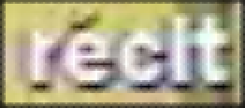
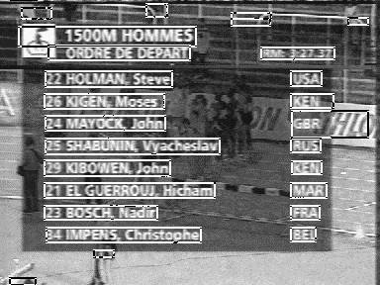
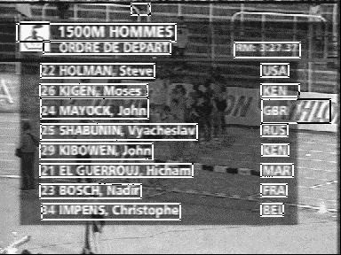
Détection et extraction de texte de la vidéo*
Christian Wolf, Jean-Michel Jolion
INSA de Lyon, Laboratoire Reconnaissance de Formes et Vision
Email: {wolf,jolion}@rfv.insa-lyon.fr Web: http://rfv.insa-lyon.fr/~{wolf,jolion}
Objectif: Indexation de la vidéo
Difficultés de l ’extraction
La similarité par caractéristiques de bas niveau ne correspond pas toujours aux résultats obtenus par un humain.
Résolution très basse, entraînant des effets de flou
Les erreurs (artefacts) de la compression JPEG et MPEG
Segmentation difficile des caractères à cause du fond très complexe
Différentes tailles de police
Extraction du texte
Recherche par l ’information textuelle (mots-cléf...)
Schèma général
Détection par
frame
Apparitions de texte
Détection du texte dans un frame:
Suivi - apparitions de texte
Image
Suppression des
fausses alarmes
Calcul du gradient
Accumulation
Amélioration du contenu
OCR
Binarisation
Amélioration du contenu par interpolation robuste
Interpolation robuste:
Morphologie
mathématique
Utiliser les statistiques pour créer, d´une façon robuste, une image interpolé pour chaque image.
Collectionner des statistiques sur chaque pixel pendant son apparition.
Vérification des contraintes géométriques
Vérification des cas
particuliers
Les pixels sont pondéré en utilisant comme poid la distance et également un facteur calculé à partir des statistiques.
Combinaison des rectangles
Combiner les images de la séquence pour obtenir une seule image améliorée.
rectangles
*Cette étude est soutenue par France Télécom R&D dans le cadre du projet ECAV.
Partenaires: France Télécom, INA, France 3

